Slide 1
ŠTO UČENICI MISLE O ONLINE NASTAVI
prezentaciju pripremila : Ingrid Šimičić, pedagoginja Škole
Travanj 2020.
OŠ Frana Krste Frankopana, Brod na Kupi

Slide 2
O UPITNIKU….
upitnik se proveo u travnju 2020.
upitnik sam osmislila u svrhu propitivanja učenika o učinkovitosti online nastave, te na temelju njihovog promišljanja moguće poboljšanje
upitnik je ispunilo 6 učenika, od 5. do 8. razreda
upitnik se sastojao od 16 pitanja
- uvodno u upitniku, učenicima je napisano :
dragi učenici molim vas da riješite ovaj upitnik, koji je anoniman (znači, ne trebate se potpisivati).
želimo istražiti kako se snalazite u novim okolnostima provedbe on-line nastave.
možda rezultati upitnika pomognu da nastava ubuduće bude lakša vama, ali i učiteljima koji je osmišljavaju

Slide 3
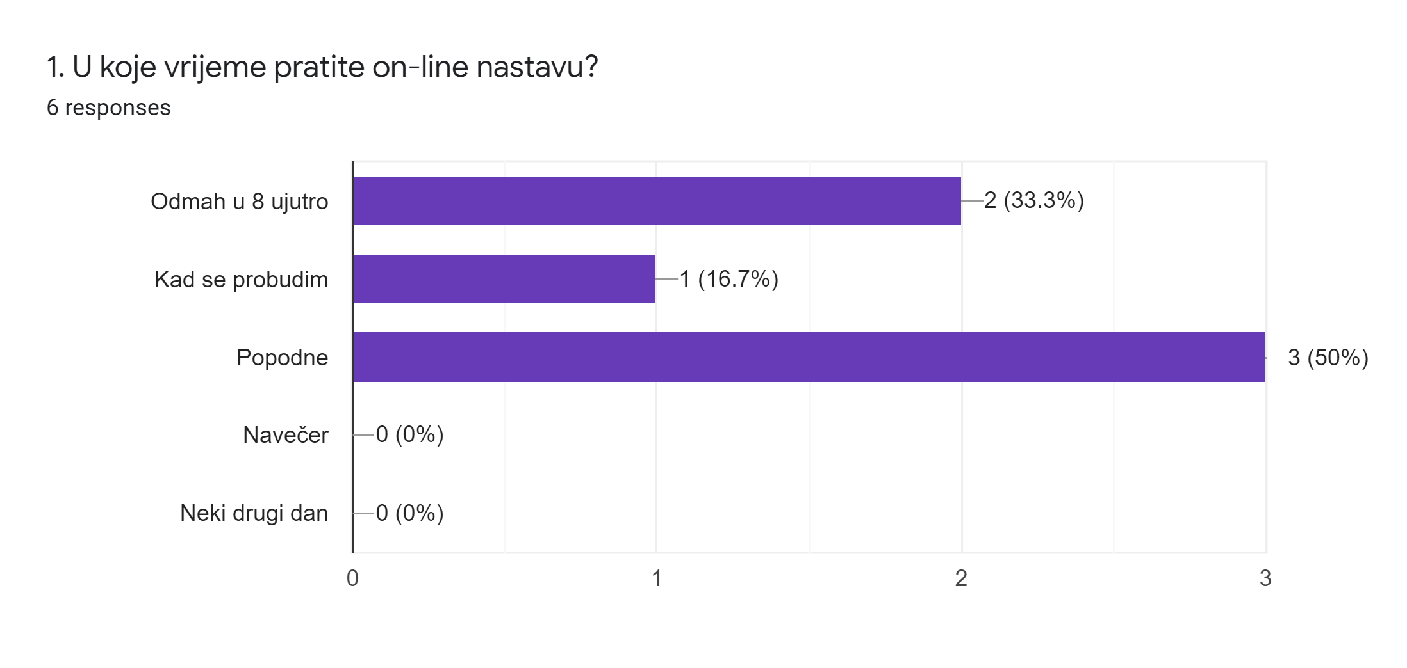

Slide 4
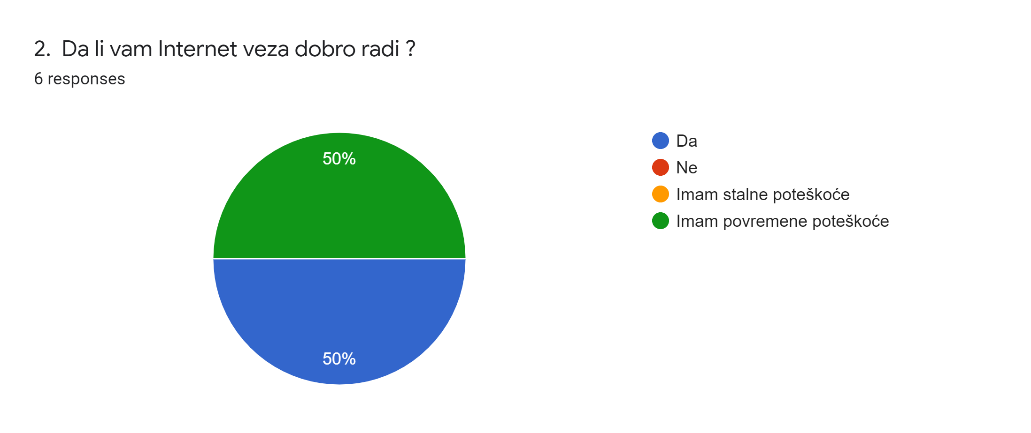

Slide 5
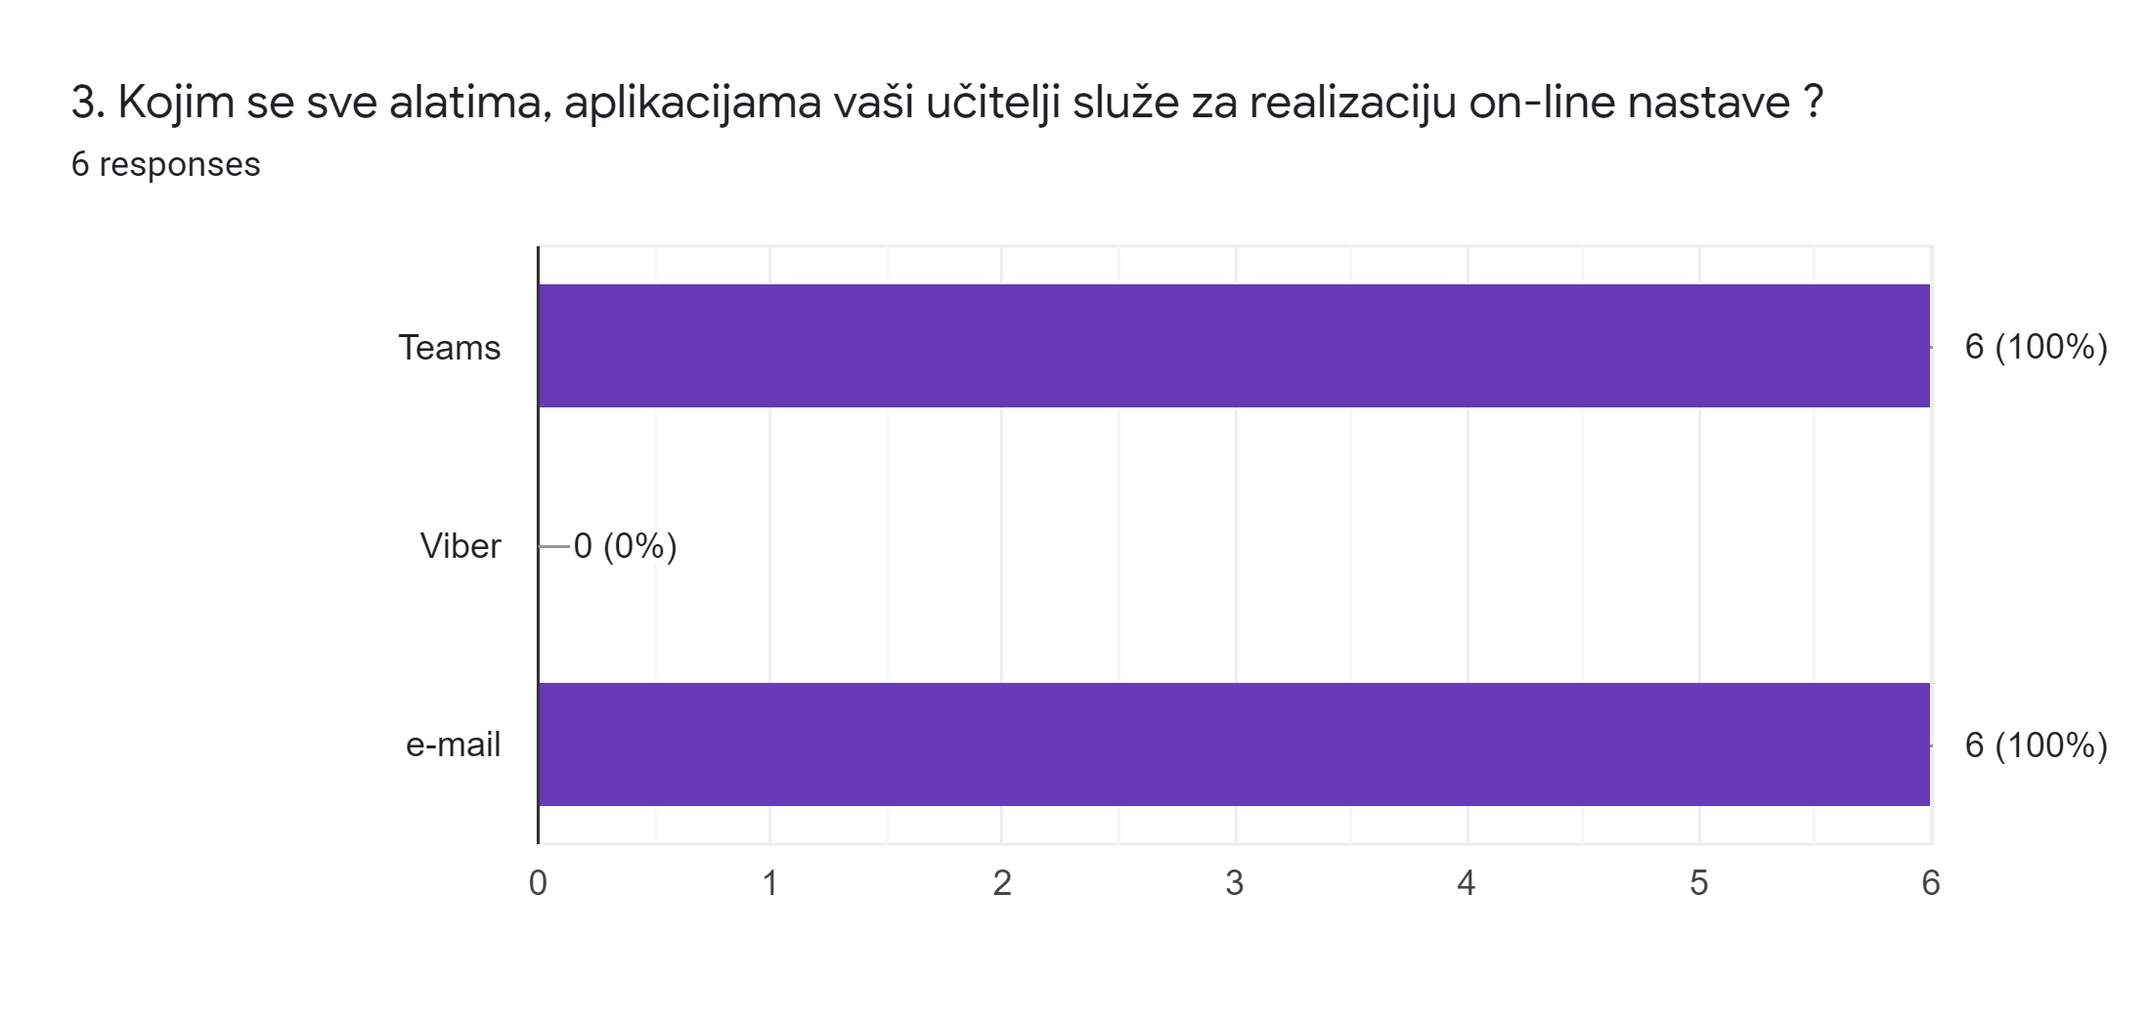

Slide 6
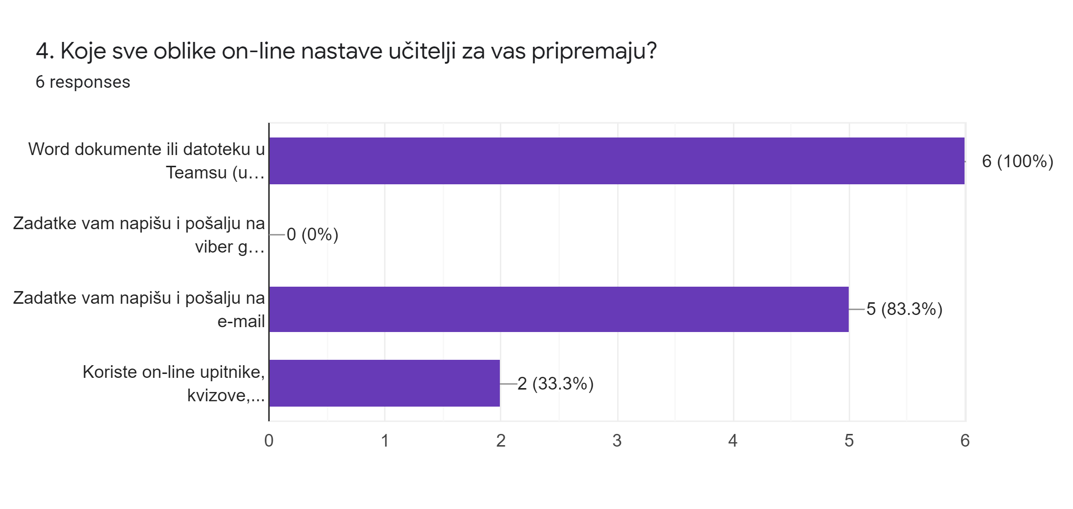

Slide 7
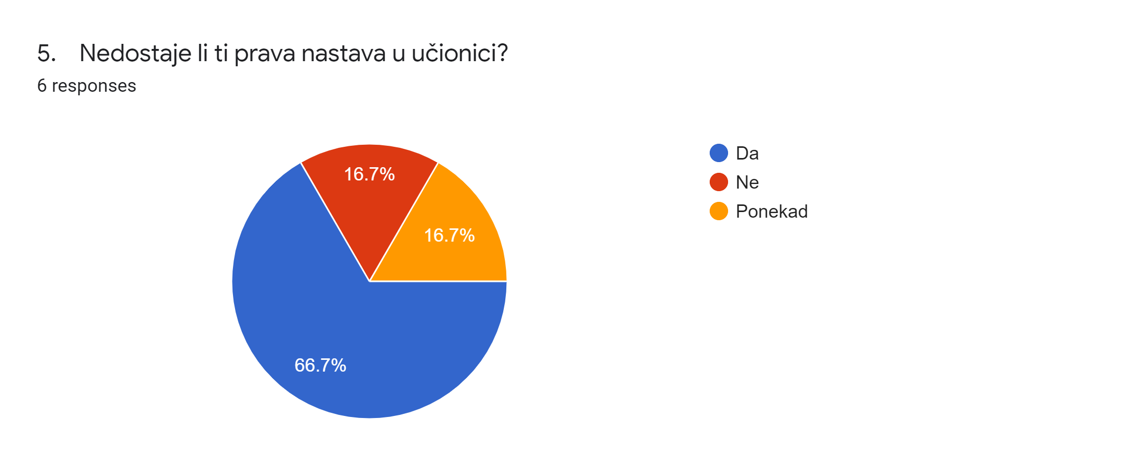

Slide 8
AKO TI NEDOSTAJE NASTAVA U UČIONICI, NA ŠTO TOČNO MISLIŠ?
Mislim na nastavu i na prijatelje. Ova on-line nastava zbunila nas je.
Detaljno objašnjenje.
Mislim na prijatelje i na lakšu nastavu jer onda lakše naučim nešto.
Fali mi pomoć učitelja/učiteljica.
Ma ne mogu neke zadatke riješit bez učiteljica, treba mi neke zadatke objasniti.😔😔

Slide 9
KOJI JE TEBI NAJDRAŽI OBLIK ON-LINE NASTAVE, ZA PRATITI?
Ma svejedno mi je
Ovakav normalan, putem poruka jer mi je lakše i vise popamtim i naucim nego u živo.
Najdraže mi je kada samo moramo prepisati nešto u bilježnicu.
Najdraže su mi neke ankete ili neki kvizovi.
Pa ne znam .

Slide 10
KAKVE ZADATKE U ON- LINE NASTAVI NAJVIŠE „VOLIŠ“?
Neki kvizovi
Kada imam za prepisati plan ploče i par zadataka.
Najviše volim zadatke kada moramo samo prepisati nešto u bilježnicu.
Svejedno mi je
Likovni
Jednostavne

Slide 11
ŠTO UČITELJI NAJVIŠE KORISTE (koje oblike i načine rada ) ?
Pa word i teams
Slanje poruka.
Najviše objavljuju word dokumente i mi to moramo prepisati ili riješiti.
Koriste teams, word i e-mail.
Ne znam.
Šalju nam zadatke ovdje u team-s ili na e-mail

Slide 12
ŠTO TI SE SVIĐA U ON-LINE NASTAVI?
Ma sve mi se sviđa
To da mogu raditi od doma i mislim da bi tako stalno morali raditi, a ne samo u ovo doba korone.
Sviđa mi se što ponekad imamo dugačke rokove.
Meni se sve sviđa :)
Pa da mogu slikati i poslati i pričati.

Slide 13
ŠTO TI SE NE SVIĐA U ONLINE NASTAVI?
Nema tog odgovora
Puno zadataka iz svakog predmeta.
Ne sviđa mi se to što teže shvatim gradivo ako moramo samo nešto prepisati, i sami shvatiti kako moramo nešto riješiti.
Sve mi je super tako da nema onog što mi se ne sviđa.
Nemam nista sto mi se ne sviđa.

Slide 14
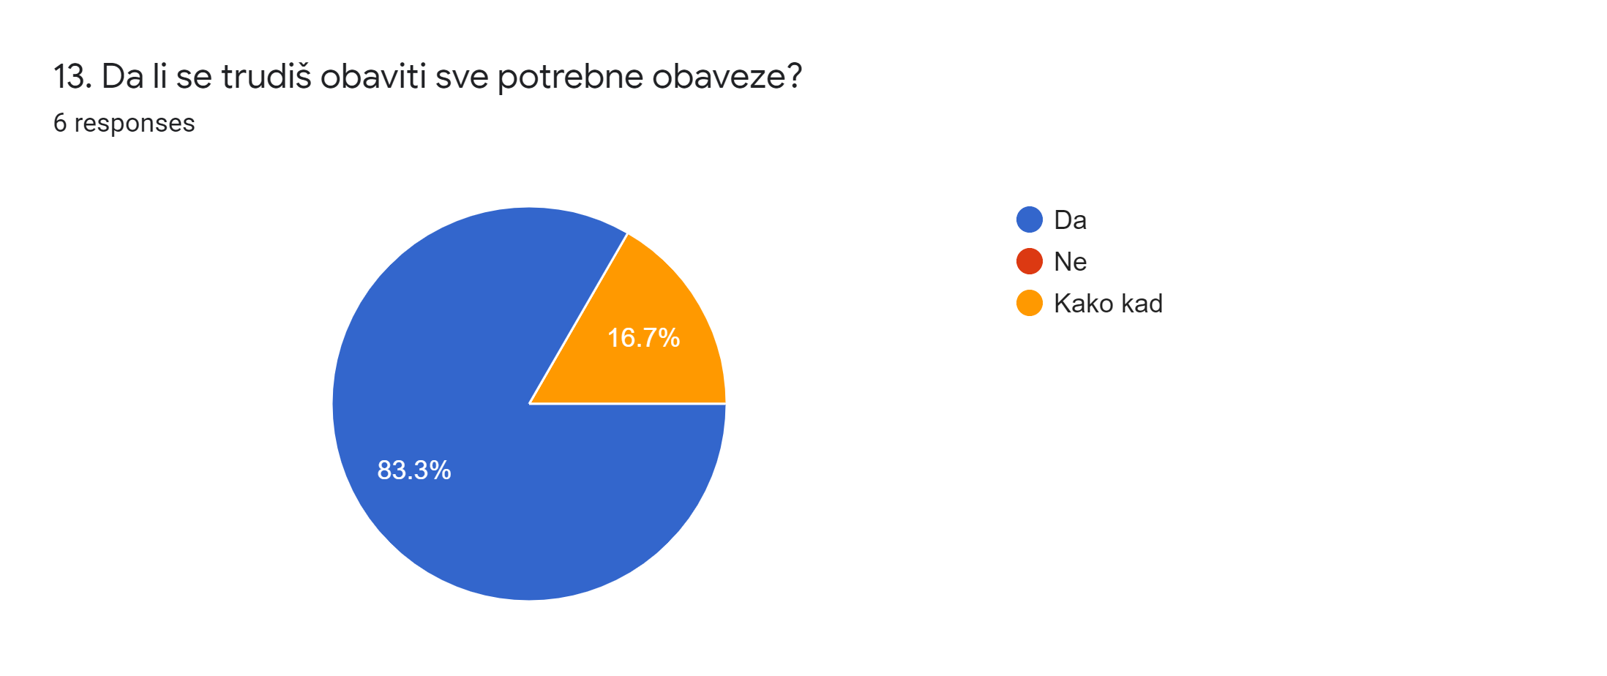

Slide 15
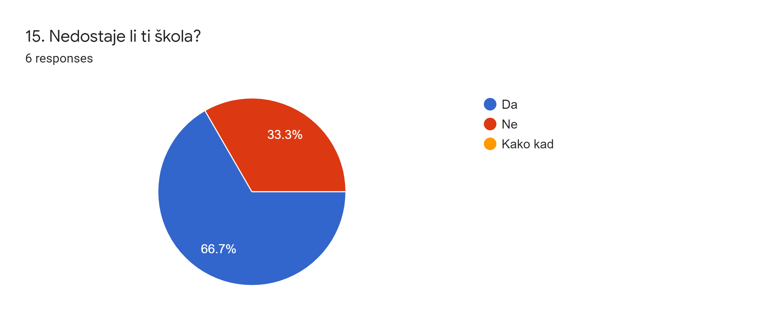

Slide 16
AKO TI NEDOSTAJE, NAVEDI ŠTO TOČNO?
Prijatelji i učitelji
Ne, radi neke djece se barem mogu odmorit.
Nedostaju mi prijatelji i lakša nastava.
Pa fale mi prijatelji, učitelji i učiteljice.
Prijatelji i učitelji.😭😭😭

Slide 17
ŠTO BISTE PORUČILI UČITELJIMA VEZANO ZA ONLINE NASTAVU?
Da se ne ljute na nas ako ne primjer zaboravimo predati zadaću do tog roka trebaju i oni nas shvatiti da nam nije lako i da smo zbunjeni kao oni
Da ne šalju bas toliko puno zadataka jer nismo mi roboti moramo se malo i odmorit a ne cijeli dan radit za tabletima ili računalima.
Ne znam.
Ne znam što točno.
Nista.😊
Ništa

Slide 18
Umjesto zaključka…
U idealnom slučaju upitnik je trebalo riješiti 10 učenika, a riješilo ih je 6
Pretpostavljam da istih 6 koji su riješili upitnik, jednako tako rješava i svoje obavezne školske zadatke
Ovih 6 učenika je zasigurno bilo iskreno u svojim odgovorima što se da iščitati sa slajdova
Dakle veći dio učenika online nastavu prati popodne, odmah iza njih su oni koji je prate odmah u 8 ujutro
Pola ispitanih učenika nema nikakvih poteškoća sa Internet vezom, ali nažalost polovica ima povremene poteškoće
Učitelji online nastavu vode uglavnom putem grupe Teams i putem e-mailova
Većini učenika ipak nedostaje „prava” nastava u učionici kao i sama škola
Ono što nedostaje su prijatelji, ali i učitelji koji na licu mjesta pojasne što se ne razumije
Kao što sam navela malo vas je riješilo upitnik, ali opet moglo bi se zaključiti da većina vas najviše vole zadatke koji se odnose na prepisivanje u bilježnicu i rješavanje raznih kvizova (moram ovdje navesti da isto vole i u drugoj školi u kojoj sam provela isti upitnik)
Teško je izdvojiti što se učenicima posebno sviđa ili ne sviđa, to pročitajte u slajdovima koji se odnose na ta pitanja
I za kraj zanimljiva su prva dva odgovora koja se pojavljuju u slajdu vezano za poruke učiteljima
Oni koji nisu ispunili upitnik, a možda bi imali što za poručiti-žao mi je njihovo je vrijeme isteklo
Uglavnom ja bih zaključila da su učenici općenito zadovoljni online nastavom

Slide 19
I za kraj…
prvo bih se zahvalila svim učenicima koji su riješili upitnik
obzirom na zadovoljstvo online nastavom, koje rekla bih upitnik pokazuje, očito učitelji rade najbolje što mogu, i nadam se da će online nastava do kraja proteći bez većih problema-ovo se naravno odnosi na one učenike koji redovito izvršavaju svoje obveze
Najzanimljiviji zaključak koji bi se mogao izvesti, a iščitava se sa slajda -poruke učiteljima- je da se učitelji ne ljute ako se obaveze ne izvrše točno i na vrijeme ( učitelji najbolje znaju koliko vremena daju učenicima za rješavanje) i da šalju malo manje zadatak (opet navodim da su učenici iz druge škole na to pitanje odgovorili isto)
svima je jasno da su učenici sami, i da nije lako razumjeti upute, naučiti, shvatiti gradivo i napraviti sve na vrijeme
ali je bitno da učenici rade, trude se i pokušavaju napraviti najbolje što mogu
kao što radite od samog početka, nastavite i dalje pitati što ne razumijete svoje učitelje ( mada se ponekad možete javiti i meni za pomoć, da se i učitelji malo odmore)
Želim svima lakši i uspješniji rad u online nastavi
☺

